Slide 1
3.1.2 Устройство карьерных автодорог
Главным признаком, характеризующим конструкцию и параметры автодорог, является грузонапряженность (количество груза в тоннах, перевозимое по данному участку дороги в единицу времени), в зависимости от которой дороги подразделяются на три категории.

Slide 2
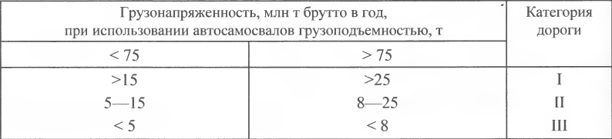
Распределение дорог по категориям в зависимости от грузонапряженности

Slide 3
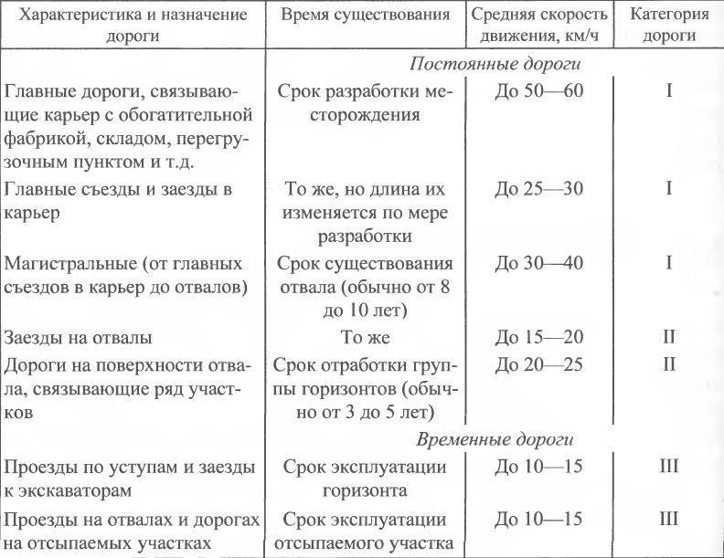
Примерное распределение карьерных автодорог каждой категории по назначению, сроку службы и средней скорости движения

Slide 4
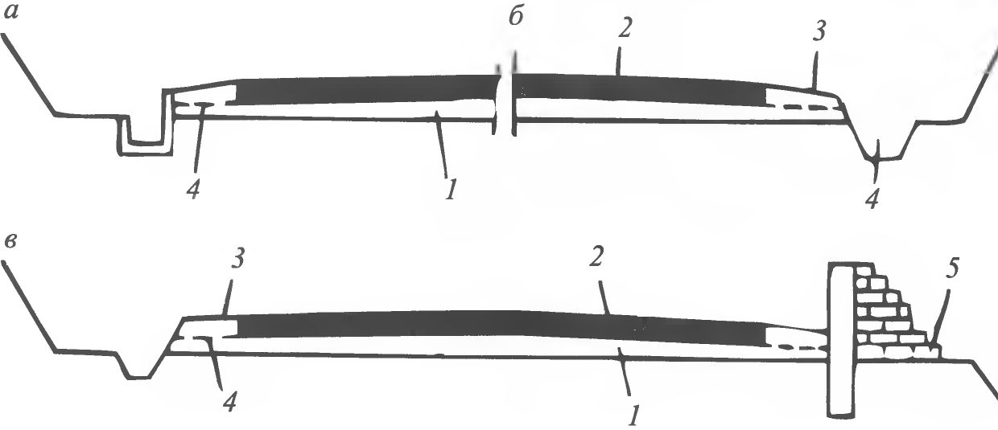
Автомобильные дороги состоят из земляного полотна с искусственными сооружениями, проезжей части и обочин. Устойчивость земляного полотна достигается укладкой его из прочных грунтов и устройствами отвода поверхностных и грунтовых вод.
Поперечное сечение автодороги в рыхлых (а), скальных породах (б) и на съездах (в):
1 – земляное полотно; 2 – проезжая часть; 3 – обочина; 4 – водоотводные сооружения; 5 - ограждение

Slide 5

При двухполосной схеме движения ширина проезжей части, м, постоянных автодорог определяется по формуле
где В – ширина автомобиля, м;
К_{v} – коэффициент, учитывающий скорость встречных автомобилей (при v = 20÷30 км/ч К_{v} = 1,6÷1,9);
ΔШ – величина, учитывающая габариты автомобиля (для автосамосвалов грузоподъемностью 30-180 т равна соответственно 1,0-5,4 м).

Slide 6

Для достижения высоких технико-экономических показателей работы карьерных автосамосвалов рекомендуется следующая ширина дороги Ш, м, для встречного двухполосного движения.

Slide 7

На криволинейных участках трассы проезжая часть выполняется с уширением, м, размер которого определяется по выражению
где v – скорость движения, км/ч;
R – радиус кривой по оси дороги, м;
l – колесная база автомобиля, м.
При криволинейных траншеях и радиусах менее 200 м необходимо осуществлять смягчение продольного уклона на величину Δi ‰, равную удельному сопротивлению от кривой.

Slide 8
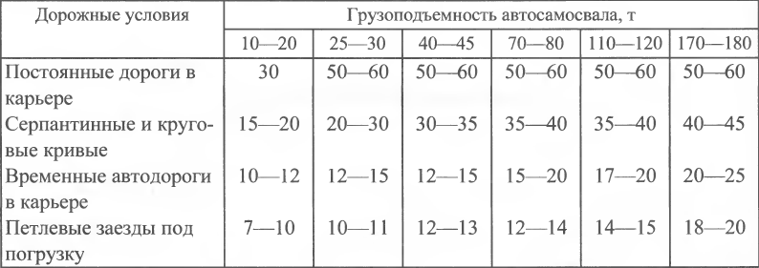
Минимальные радиусы кривых для автосамосвалов различной грузоподъемности

Slide 9
Дорожная одежда выполняется в один или несколько конструктивных слоев из различных материалов.
Покрытие – верхний слой дорожной одежды, который в свою очередь состоит из слоя износа, периодически возобновляемого по мере его истирания, и основного слоя, определяющего эксплуатационные свойства покрытия.

Slide 10
Основание – несущая часть дорожной одежды, обеспечивающая совместно с покрытием передачу нагрузок на подстилающий слой или непосредственно на грунт земляного полотна.
Дополнительный слой основания – нижний слой дорожной одежды, выполняющий наряду с передачей нагрузок на земляное полотно также функции морозозащитного, дренирующего, выравнивающего и других слоев.

Slide 11
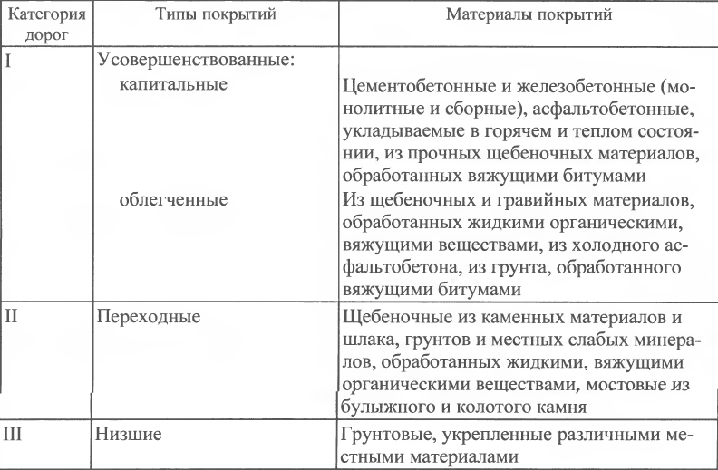
Основные типы дорожных покрытий для дорог разных категорий

Slide 12
На временных забойных и отвальных дорогах устраивается обычно однослойная дорожная одежда из выровненной горной массы с подсыпкой из щебеночного или гравийного материала. Для скользящих съездов соединительных и хозяйственных дорог устраивается однослойное покрытие из гравия или взорванной скальной вскрышной породы слоем в несколько десятков сантиметров, которая разравнивается бульдозерами и автогрейдерами и укатывается движущимися автомобилями.

Slide 13
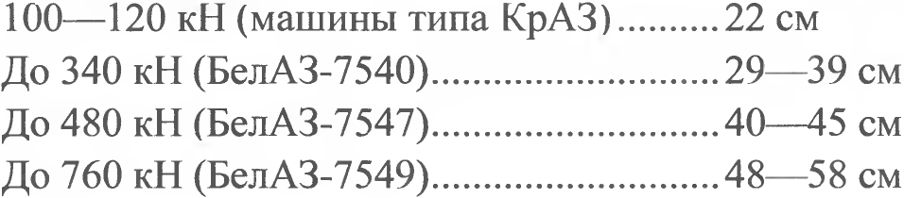
Из капитальных покрытий распространение нашли железобетонные и цементообразные покрытия, которые обладают высокой износостойкостью и удовлетворительными характеристиками по сцеплению. Толщина таких покрытий принимается в зависимости от осевой нагрузки:

Slide 14
Пропускная способность полосы автодороги П, автомобиль/ч, в одном направлении
где К_{Д} – коэффициент неравномерности движения машин (К_{Д} = 1,25÷1,75);
t_{М} – интервал времени между автосамосвалами, мин;
S – расстояние между автосамосвалами, м;
v – скорость движения машин, км/ч.

Slide 15
Расстояние между автосамосвалами должно быть не менее их тормозного пути
где t_{Р} – время реакции водителя и время приведения тормозов в действие (t_{р} = 1÷2 с);
l_{М} – длина машины, м, иногда принимают равной 10 м;
δ – коэффициент, учитывающий инерцию вращающихся масс автомобиля (для автомобилей с гидромеханической трансмиссией при движении с грузом δ = 1,03÷1,07; для автомобилей с электромеханической трансмиссией δ = 1,1÷1,15);
ψ_{Т} – коэффициент сцепления колес с дорогой при торможении;
w_{o} – удельное основное сопротивление движению автомобиля, Н/кН;
i – уклон автодороги, ‰.

Slide 16
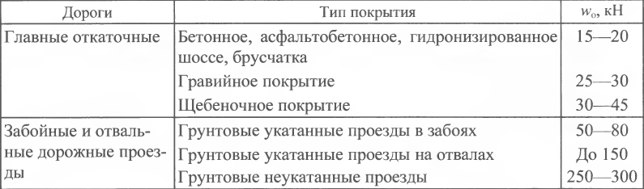
Удельное основное сопротивление движению автосамосвалов на карьерных дорогах w_{o}, Н/кН, с покрытиями различного типа

Slide 17

Провозная способность дороги, т/сут, определяется
где П_{у} – пропускная способность ограничивающего участка дороги, автомобилей/сут;
f_{р} – коэффициент резерва пропускной способности (f_{р} = 1,75÷2);
q – грузоподъемность автомобиля, т.

